Slide 1
一种基于容器云的海量天文数据处理方法
第十九届全国科学计算与信息化会议
韩军
中国科学院国家天文台
贵州 遵义 2019年7月17日

Slide 2
报告提纲
01
1.1 背景介绍
1.2 存在的问题与基本需求
解决方案与模型构建
2.1 Docker，客户端-引擎-镜像仓库
2.2 k8s基本架构、稳定性实践、自动化处理模型
02
个人用户
03
3.1 其它应用
3.2 总结

Slide 3
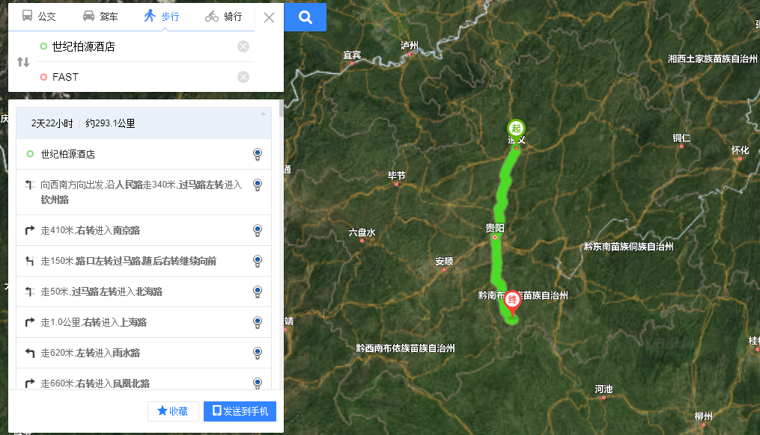
1.1 背景介绍--
500米球面射电望远镜（FAST）
南仁东先生于1994年提出构想
国家重大科技基础设施
2016年9月25日建成
位于贵州省黔南布依族苗族自治州平塘县克度镇大窝凼的喀斯特洼坑中

Slide 4
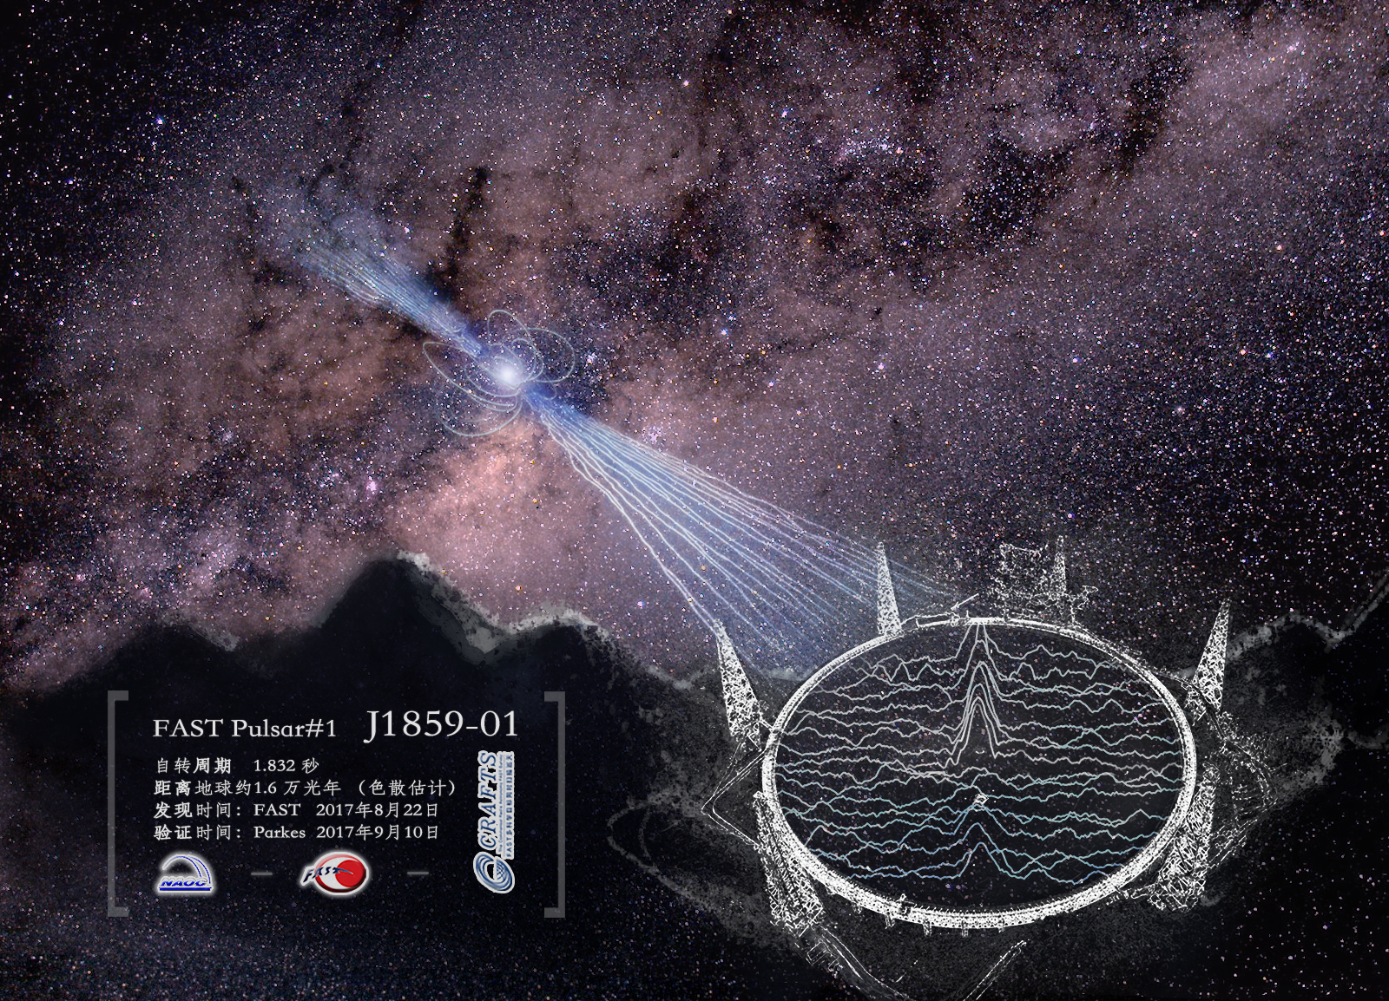
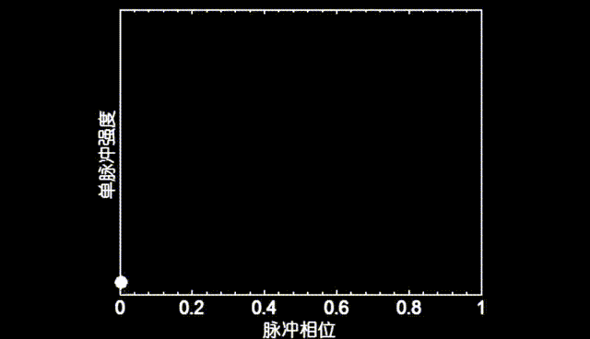
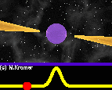
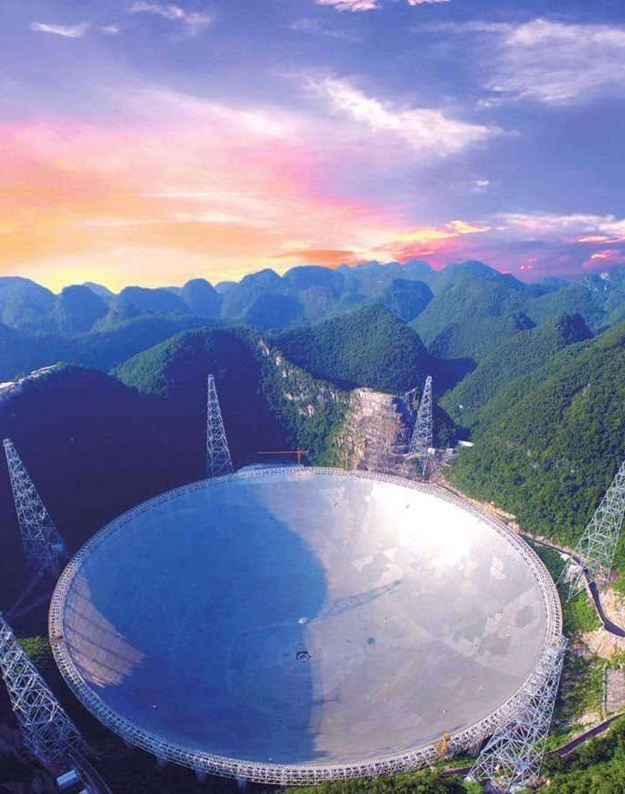
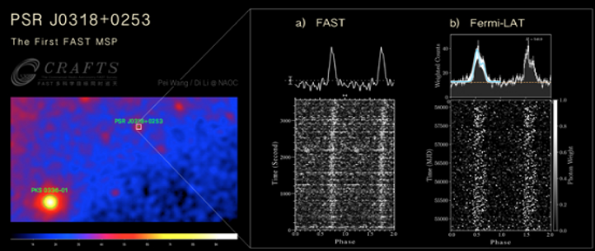
1.1 背景介绍--
FAST脉冲星发现
发现首颗脉冲星
首颗高能毫秒脉冲星

Slide 5
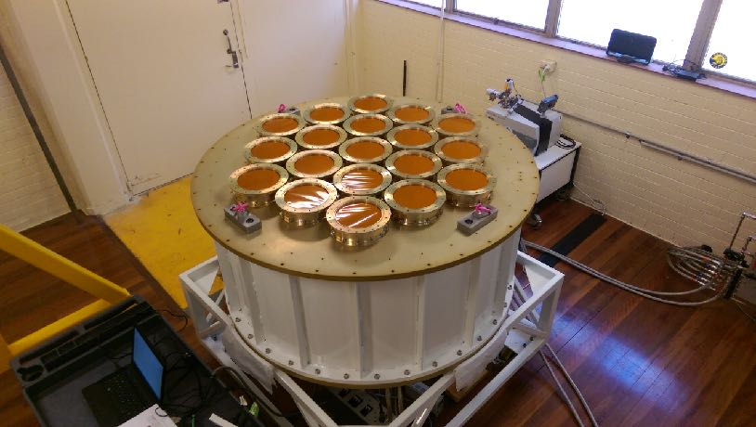
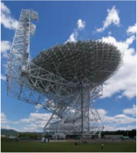
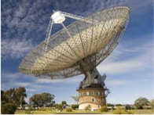
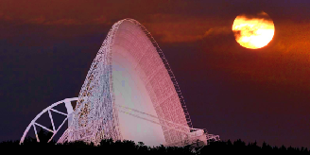
Commensal Radio Astronomy FAST Survey
1.6 GB/s
5.8TB/h
144TB/day
10-20PB/ year
19波束-多科学目标同时巡天
～1000颗脉冲星
数10万星系
>100亿三维像素点银河系HI图
>50个快速射电爆
Notes:
We have quantify the performance of a Commensal Radio Astronomy FasT Survey, dubbed c, through simulations. CRAFTS is expected to discover a thousand new pulsars, 300 thousand HI galaxies, about 50 FRBs, and obtain a 10 billion voxel HI map. All rival the best existing surveys in respective categories.

Slide 6
1.2 存在的问题与基本需求
多个版本语言的共存冲突
多个修改版本的安装运行
软件兼容性问题
研究人员或开发者的习惯
应用程序的快速分发与计算
海量数据的自动化处理
11台
48C400G
2个Tesla P100
12台
32C200G
3个GTX 1080
….
….
共享存储
大窝凼某集群示意图
Notes:
协调计算 用户能够快速适应 2018年初期开始进行研究

Slide 7
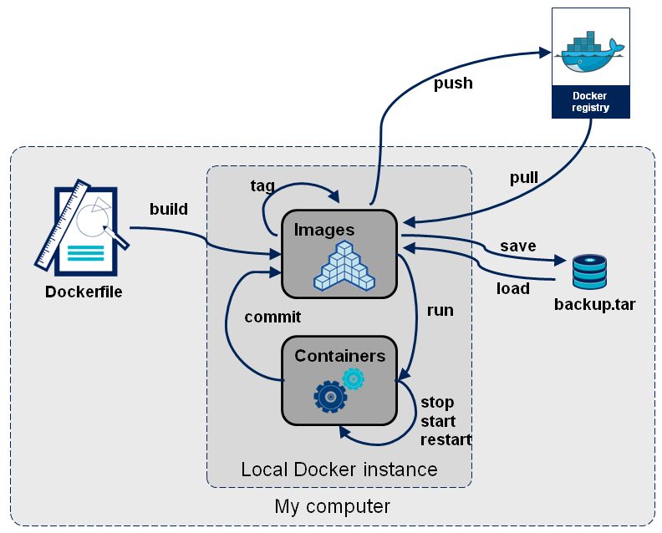
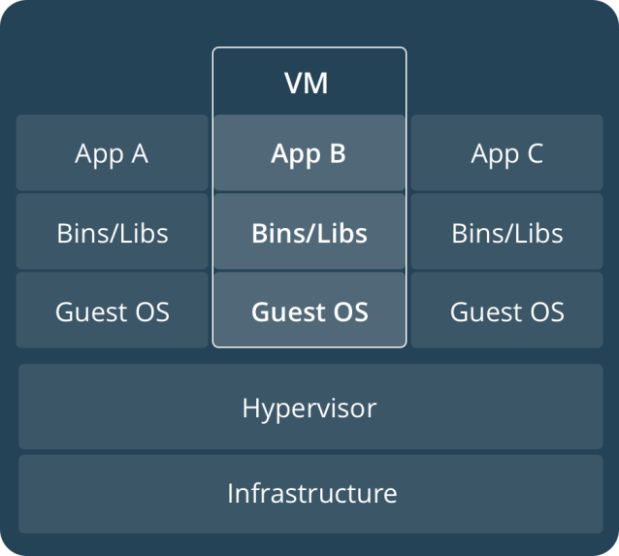
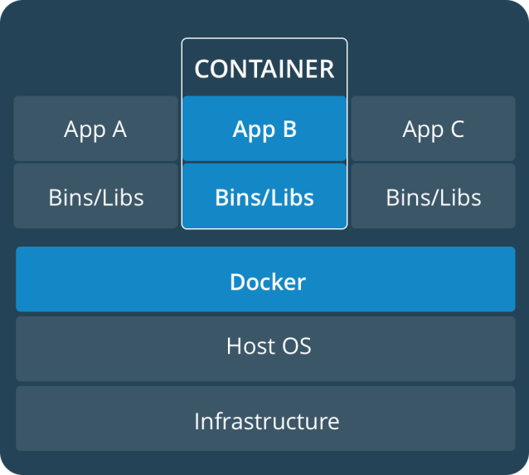
2.1 解决方案与模型构建--
Docker，客户端-引擎-镜像仓库
2013 年 Docker问世
开发者可以打包应用及依赖包，发布到流行的 Linux、Unix以及windows上
包含运行所需依赖，如代码、runtime、库、环境变量、配置等
共享主机内核、节省开支
快速打包、易于修改、上手简单
虚拟机
容器
虚拟机与Docker容器的架构比较 Docker操作与开发示意图
Notes:
Docker，CRI-O，Containerd，frakti

Slide 8
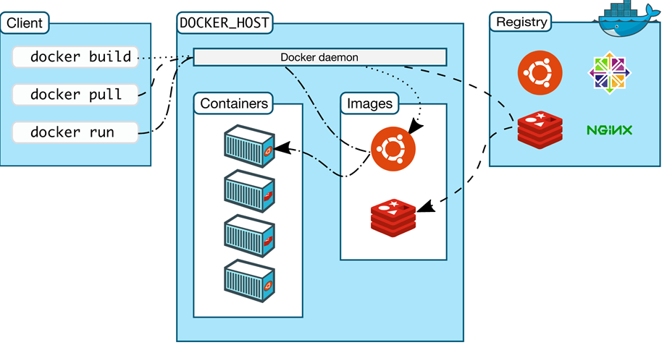
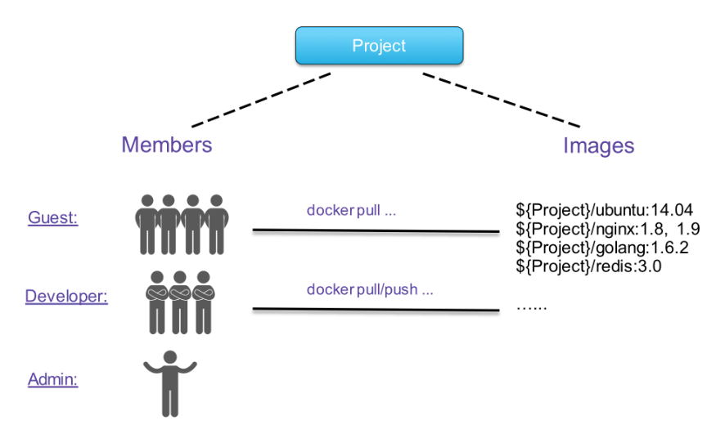
2.1 解决方案与模型构建--
Docker，客户端-引擎-镜像仓库
易使用、便于管理
客户端-引擎-仓库模型 镜像仓库的RBAC角色权限控制
Notes:
Harbor

Slide 9
2.1 解决方案与模型构建--
Docker，客户端-引擎-镜像仓库
如何快速分发应用，如何进行自动化的数据处理？
易使用、便于管理
客户端-引擎-仓库模型 镜像仓库的RBAC角色权限控制
Notes:
Harbor

Slide 10
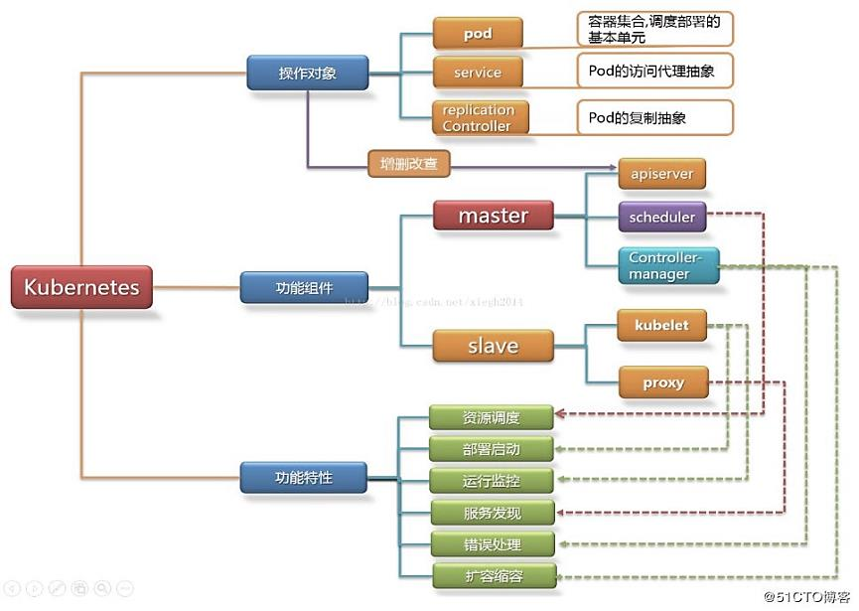
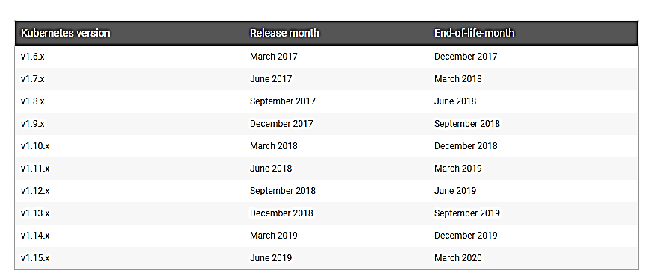
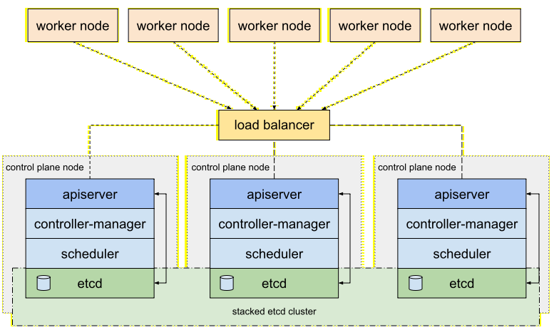
2.2 解决方案与模型构建--
K8S基本架构、稳定性实践、自动化处理模型
Kubernetes源于谷歌内部Borg系统，它支持自动化部署、大规模可伸缩、应用容器化管理，2015年7月发布v1.0，go语言开发，约100天更新一个版本；
etcd、scheduler、controller-manager、apiserver、kube-proxy、kubelet等多个模块相互配合，以完成容器编排、调度、监控、管理等功能；
高可用集群需要多台主机，防止单点故障；
功能与组件
K8S版本更新 高可用架构示意图
Notes:
Swarm、Mesos

Slide 11
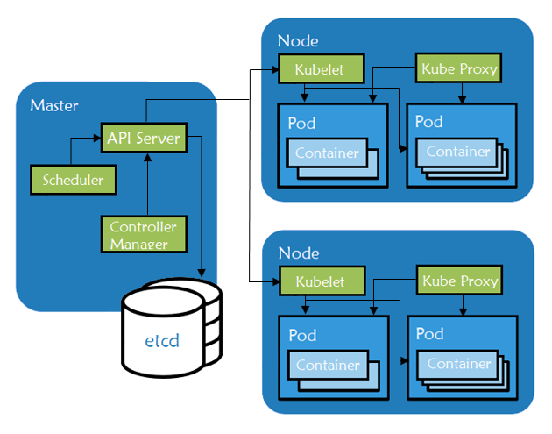
2.2 解决方案与模型构建--
K8S基本架构、稳定性实践、自动化处理模型
节点数目 | Master规格
< 5 | 4C8G
<20 | 4C16G
<100 | 8C32G
<200 | 16C64G
MORE | 多主机、SSD等
低负载情况下的资源需求
单主机k8s集群架构示意图

Slide 12
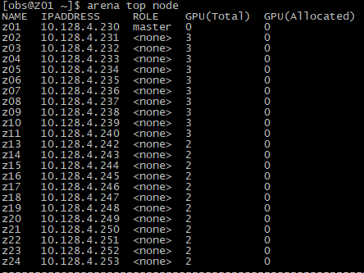
2.2 解决方案与模型构建--
K8S基本架构、稳定性实践、自动化处理模型
用户
Registry
单主机部署
calico作为网络层
metric-server、arena监控CPU与GPU资源
部署镜像仓库存储与分发镜像
nodeSelector标签标记节点
RBAC角色控制为用户分配资源
大窝凼某集群K8S部署结构示意图 GPU工作状态与节点状态示意图

Slide 13
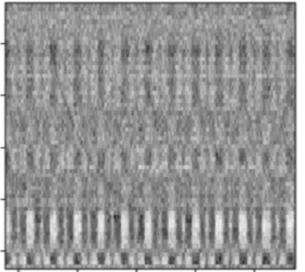
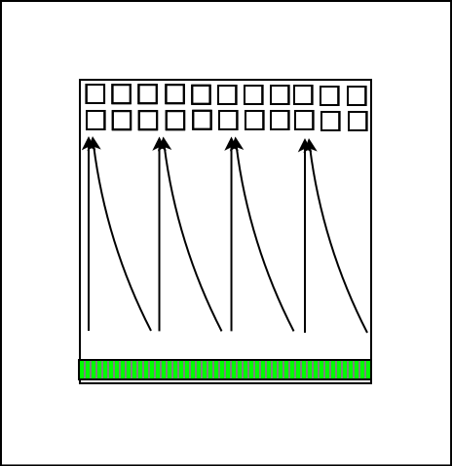
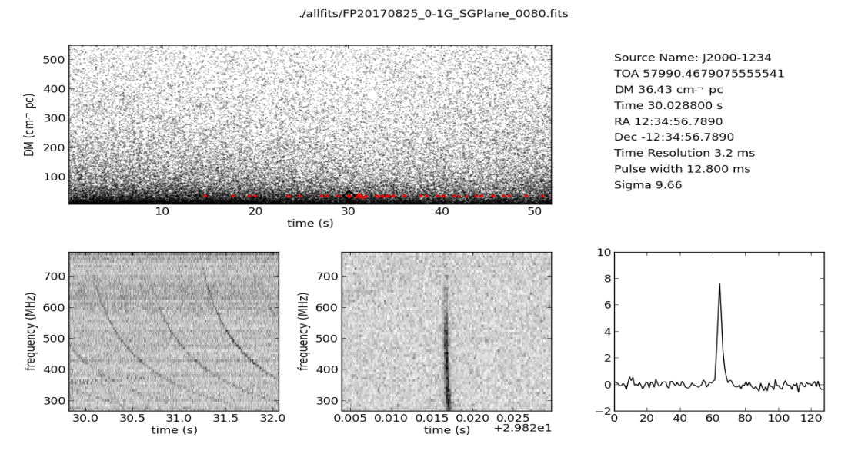
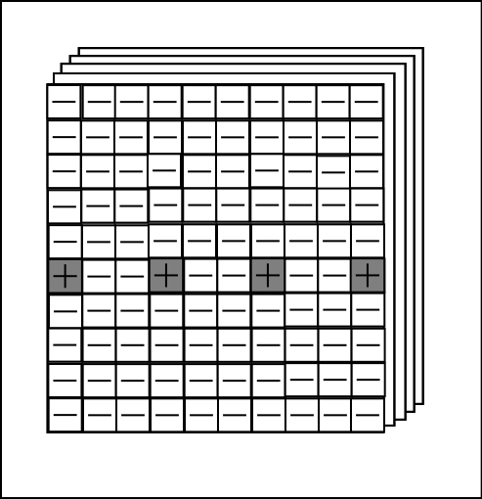
2.2 解决方案与模型构建--
K8S基本架构、稳定性实践、自动化处理模型
—CPU/GPU实时搜寻系统
脉冲星搜寻的挑战
科学数据->2PB 每月
每月300万候选体
脉冲星
巨大的计算量 人工/AI
DM/PERIOD搜寻
筛选方法
GPU消色散
DM
time

Slide 14
2.2 解决方案与模型构建--
K8S基本架构、稳定性实践、自动化处理模型
Deployment-compute
min=2
数
据
同
步
Create new pods
……
Service-scan
Service-message
Pod 1
Pod 2
Pod n
n<=10
计算
Deployment
Deployment
Pod
Scan
Pod
Redis
文件扫描
消息队列
RC/Deployment
Scale
Metric API
Horizontal
Pod Autoscaler
水平扩展
资源监控
消息队列--弹性分布式计算--自动化处理模型
Notes:
3GB/s

Slide 15
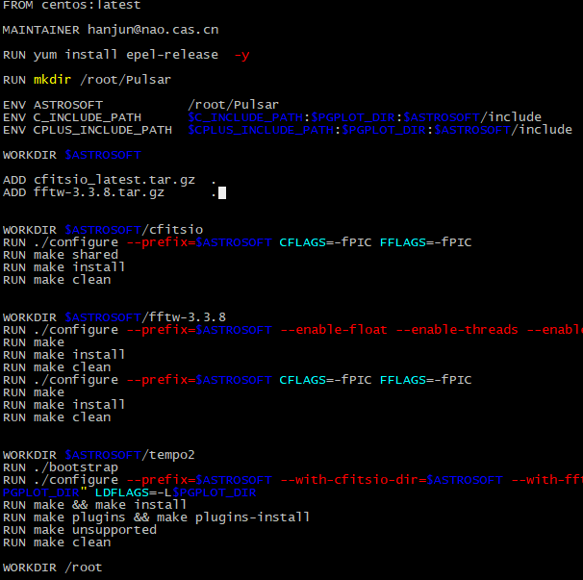
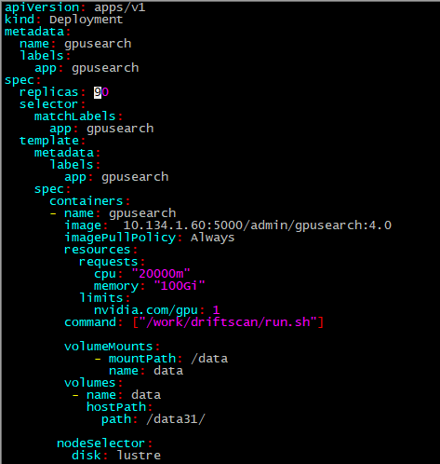
2.2 解决方案与模型构建--
K8S基本架构、稳定性实践、自动化处理模型
Dockerfile
yaml文件

Slide 16
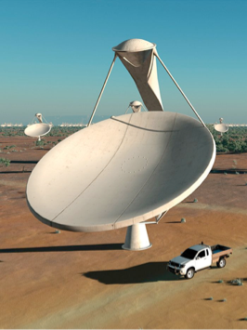
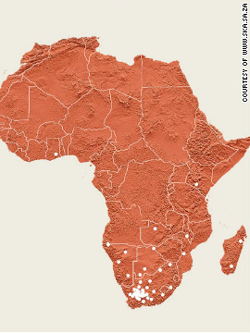
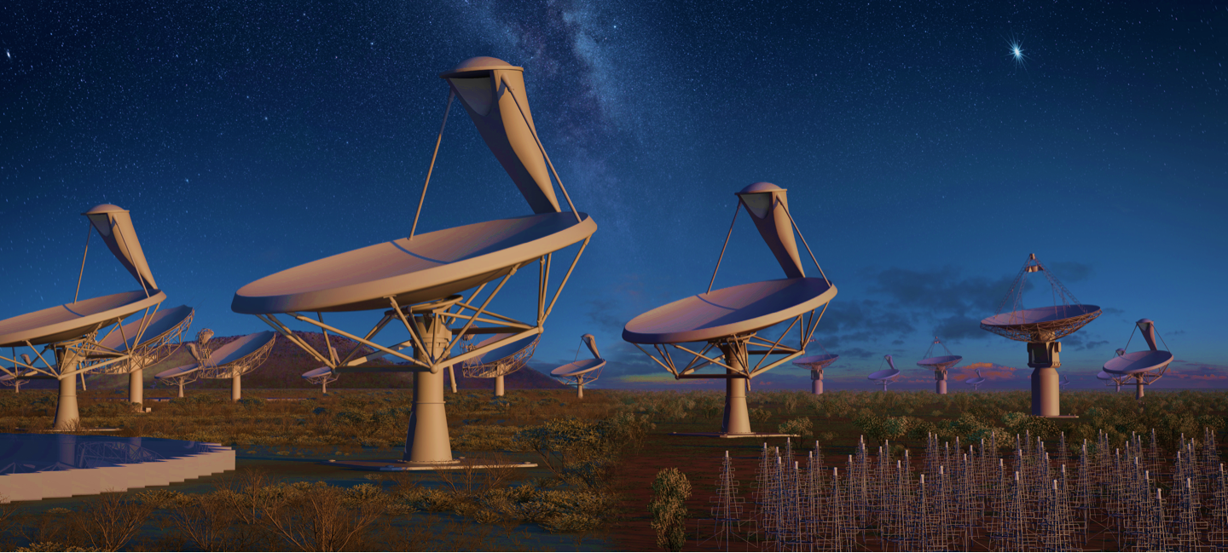
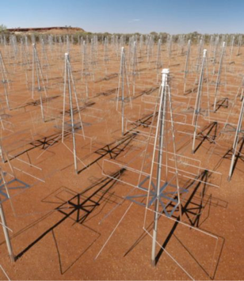
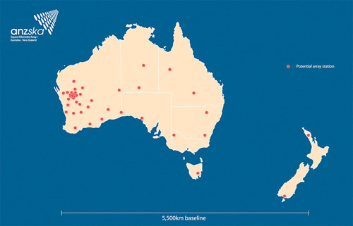
3.1 其它应用--
平方千米天线阵
2500
SKA
1,300,000
Courtesy of Dr. An Tao, SHAO

Slide 17
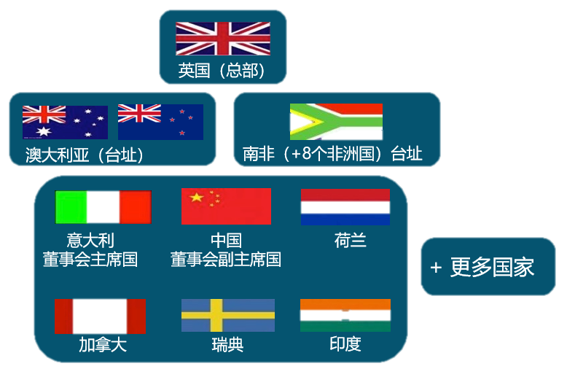
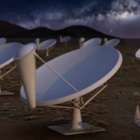
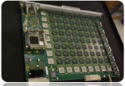
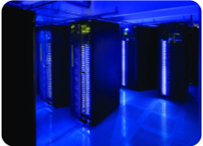
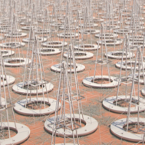
3.1 其它应用--
平方千米天线阵
2020: 5000PB/天
2020: 50PB/天
128PB/年
300Pflops
台址国
数据采集、干涉、预处理
区域中心
深度分析、存档发布
科学研究、技术研发
Courtesy of Dr. An Tao, SHAO

Slide 18
3.2 总结
通过集成容器与镜像仓库，构建了一套容器存储与分发环境，有效解决了共享冲突、软件兼容等问题，提高了科研效率；
部署K8S私有云环境，设计了基于消息队列的弹性计算模型，并已实
际应用到脉冲星CPU/GPU搜寻、数据压缩等计算环境当中，实现了数
据处理的自动化运行；
基于容器云的数据处理方法，未来可以应用到更多的数据处理环境当中，如SKA、QTT、……

Slide 19
谢 谢！
China-VO 公众号

